Slide 1
Riziková komunikace dětí a dospívajících
ZURn6211
Lenka Dědková

Slide 2
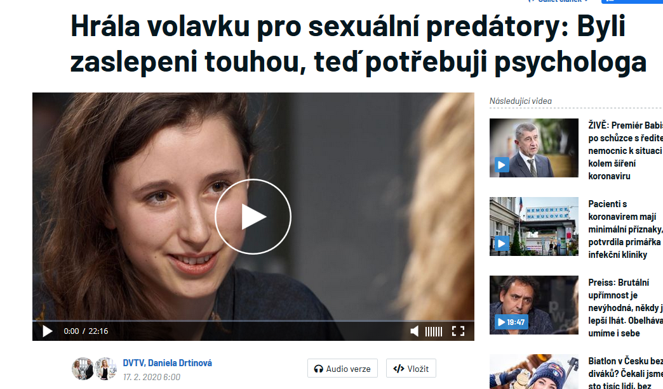

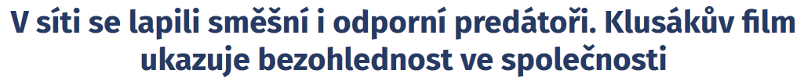
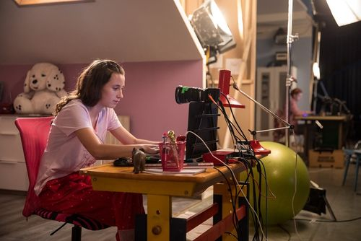
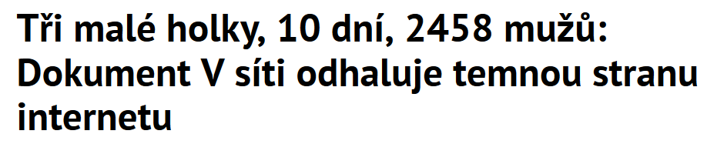
Trailer: https://www.youtube.com/watch?v=DEllhM2K_-s

Slide 3
Rodiče, kteří se bojí o svojí dceru
Rodiče, kteří se nebojí o svou dceru
Mediální vědci
Dospívající

Slide 4
Časté obavy z „cizích lidí“: oblasti
Sexualita
  Na internetu: sexuální pobídky (sexual solicitations), sexting, shlížení sexuálně explicitních nebo pornografických materiálů
  Při přenosu komunikace offline: sexuální zneužití
Agresivita
  Na internetu: agresivní projevy (obtěžování, kyberšikana)
  Při přenosu komunikace offline: fyzické ublížení
  Lhaní a manipulace
  Na internetu: usnadněné lhaní díky anonymitě a neviditelnosti
  Soukromí
  Na internetu: sdílení osobních údajů v (polo)veřejném prostoru

Slide 5
Obavy jsou často „v jednom balíčku“
Prototyp online darebáka (ve vztahu k dítěti):
předstírá, že je ve věku dítěte, sbírá informace o dítěti, aby jej snadněji přesvědčil (zmanipuloval/vydíral) k osobnímu setkání s úmyslem jej zneužít

Slide 6
Obavy jsou často „v jednom balíčku“
Prototyp online darebáka (ve vztahu k dítěti):
předstírá, že je ve věku dítěte, sbírá informace o dítěti, aby jej snadněji přesvědčil (zmanipuloval/vydíral) k osobnímu setkání s úmyslem jej zneužít
Takové popisy slyšíme od dětí, když se jich zeptáme na to, proč by se na internetu neměly bavit s neznámými lidmi (EUKO III)

Slide 7
EUKO III
“The personality can be dark, can be really bad and they can be a bad influence on you and they can change your behaviour” (boy, 11-12, UK, interview).
Vnímání neznámých lidí online
(1a) threat to health, life and property
  Únos, fyzické ublížení, zabití, dospívající pak zmiňují sexuální zločiny
(1b) mental disorder
  Patologické labely – nejsou normální, jsou mentálně narušení, schizofrenní, deviantní..
(1c) gathering of personal information
  Jsou schopní a zaměření na získání osobních informací, které mohou posléze využít
(1d) fake accounts
  Jsou to podvodníci, lžou, předstírají
(1e) sending unwelcome content
  Posílají nevyžádané obsahy jako fotografie nebo znepokojivé zprávy
(1f) new contacts (attraction)
  Můžou to ale být i zajímaví a fajn lidé, se kterými si děti a dospívající můžou povídat

Slide 8
EUKO III
Vnímání neznámých lidí online
(1a) threat to health, life and property
  Únos, fyzické ublížení, zabití, dospívající pak zmiňují sexuální zločiny
(1b) mental disorder
  Patologické labely – nejsou normální, jsou mentálně narušení, schizofrenní, deviantní..
(1c) gathering of personal information
  Jsou schopní a zaměření na získání osobních informací, které mohou posléze využít
(1d) fake accounts
  Jsou to podvodníci, lžou, předstírají
(1e) sending unwelcome content
  Posílají nevyžádané obsahy jako fotografie nebo znepokojivé zprávy
(1f) new contacts (attraction)
  Můžou to ale být i zajímaví a fajn lidé, se kterými si děti a dospívající můžou povídat
V závislosti na svých představách se pak děti a dospívající k neznámým lidem chovají:
2a) avoidant approach
2b) permissive approach

Slide 9
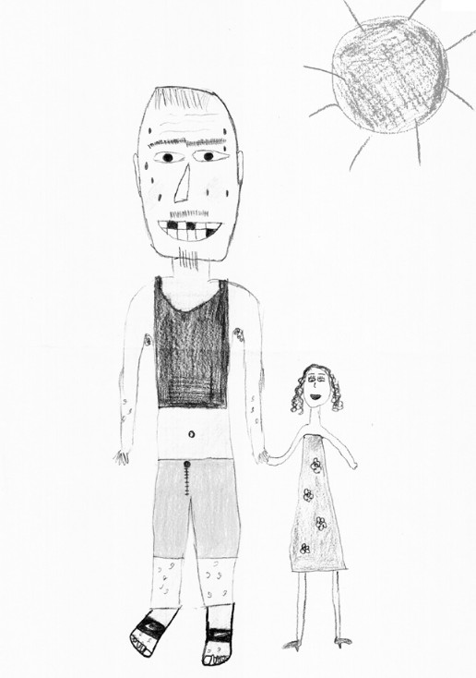
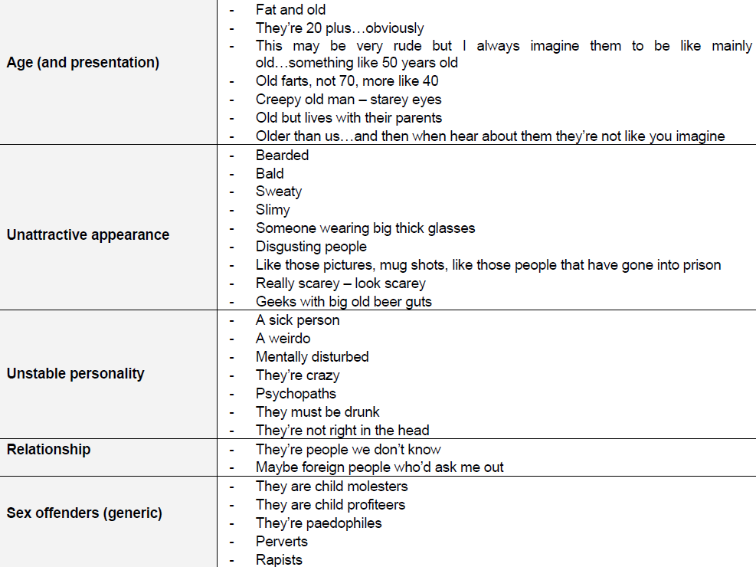
Online pedophile, online predator, online pervert, cybergoomer: děti
Webster, S., Davidson, J., Bifulco, A., Gottschalk, P., Caretti, V., Pham, T., ... & Craparo, G. (2012). European Online Grooming Project: Final report. NatCen: London. Retrieved from: http://www.europeanonlinegroomingproject.com/
Murumaa-Mengel, M. (2015). Drawing the Threat A Study on Perceptions of the Online Pervert among Estonian High School Students. Young, 23(1), 1-18.

Slide 10
Nicméně…
… pokud se dětí zeptáme obecněji na to, co je ne internetu pro ně potenciálně nepříjemné, pak častěji zmiňují jiné věci
  Polovina dětí popisuje „content risks“ (shlížení pornografie, násilného obsahu)
  Pětina dětí zmiňuje „conduct risks“ (šikana, hacking)
  14% dětí zmiňuje některý z „contact risks“ (předstírání, lhaní, setkávání se s lidmi z internetu, sexuální obtěžování)
Samy se totiž s „online predátory“ a podobnými prototypickými darebáky nepotkávají, častěji zažívají jiné negativní situace
Livingstone, S., Kirwil, L., Ponte, C., & Staksrud, E. (2014) In their own words: What bothers children online? European Journal of Communication, 29(3), 271-288. doi: 10.1177/0267323114521045.

Slide 11
11% dětí, které se s někým sešly, řeklo, že setkání bylo „bothering“
  Polovina z nich v další otázce na to, jak moc byli „upset“, odpověděla, že vůbec nebo jen trochu
  I v rámci negativních setkání byla většina s vrstevníkem nebo člověkem jen o pár let mladším/starším
  V jiných výzkumech je podíl negativních zkušeností ještě nižší
Livingstone, S., Haddon, L., Görzig, A., & Ólafsson, K. (2011). Risk and safety on the Internet: The perspective of European children. Full findings. LSE, London: EU Kids Online.

Slide 12
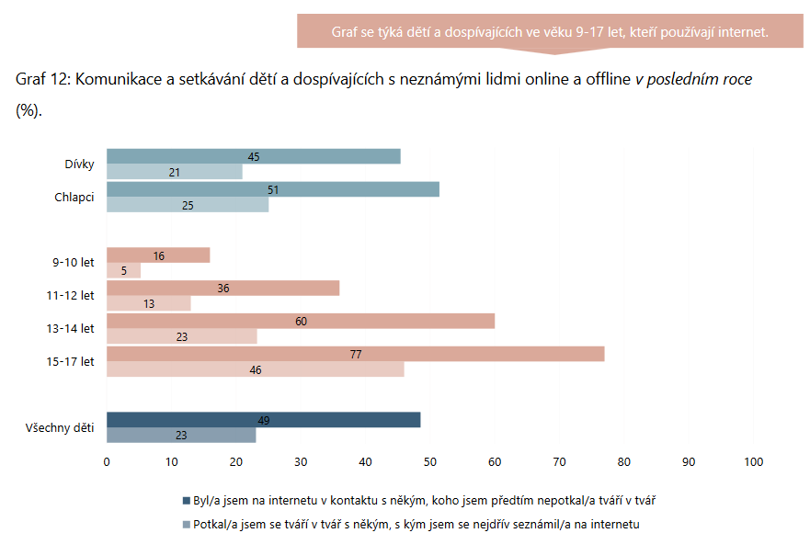
EUKO IV (CZ)
Thinking of the LAST TIME you met anyone face-to-face that you first got to know on the internet, how did you feel about it?
(N = 519)

Slide 13
Online predátoři v usa
National Juvenile Online Victimization survey
Vzorek sexuálních kriminálních případů dospělý x nezletilý, kde se oběť a pachatel setkali na internetu
Zaměřili se na porovnání stereotypních představ a toho, co na vzorku zjistili:
  Oběti jsou dospívající, ne děti
  Pachatelé nejsou pedofilové (spíše hebefilní)
  Nelžou o věku, vzhledu ani o svých motivech (mít s dotyčným sexuální vztah)
  Nebývají impulzivní
  Polovina obětí byla zamilovaná, s pachatelem se potkávali opakovaně
Wolak, J., Finkelhor, D., Mitchell, K. & Ybarra, M.L. (2008). Online “Predators” and Their Victims: Myths, Realities, and Implications for Prevention and Treatment. American Psychologist. Vol. 63, No. 2, 111-128.

Slide 14
Ohrožená populace
Dívky a chlapci s homosexuální nebo zatím nejistou orientací (75 % obětí jsou dívky, z 25 % chlapců je většina s muži)
Slabé vztahy s rodiči, konflikty s rodiči, rodiče nesledují, co děti dělají
Depresivní, osamělí, problémy se soc. interakcí
Oběti offline fyzického nebo sexuálního zneužití

Slide 15
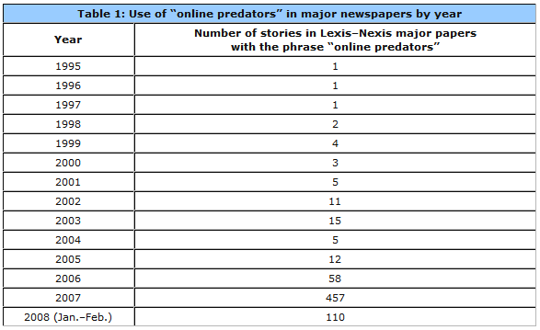
Mediální panika
Neadekvátní zveličení (nereálné) hrozby
Marwick, 2008: USA
To Catch a Predator
MySpace

Slide 16
Co to znamená
Online predátoři tak, jak bývají popisováni v médiích a jak si je samy děti a dospívající představují, jsou pouze marginální problém
(ale i to se stává!)
Co je více reálný (častý) problém v oblasti internetu a nezletilých:
  To, že někteří nezletilí se sami vědomě a záměrně scházejí se staršími lidmi za účelem sexuálního styku
  I zde je ale otázka, do jaké míry jsou zmanipulovaní

Slide 17
Není to nový strach
Pedofilové lidi „děsí“ dlouhodobě
Populární téma v médiích
Mediální panika popsaná i u offline pedofilů
Proč je to tak děsivé – dětství jako období nevinnosti
Sexuální zneužití jako ultimativní ohrožení dětské nevinnosti
Internet vnímán jako ještě horší z hlediska pedofilů než offline prostředí (Williams & Hudson, 2013)

Slide 18
Výrazné dopady na prevenci
Legislativa (UK, USA)
Preventivní programy pro děti a dospívající
Mylné představy ohledně rizika vedou k mylným snahám o vlastní bezpečí

Slide 19
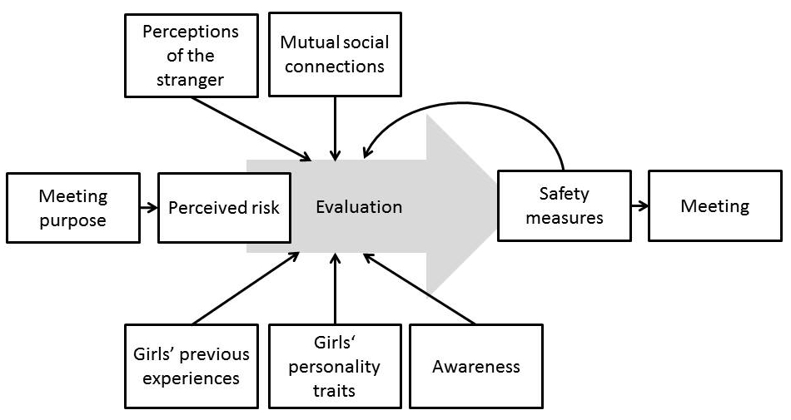
Vnímání rizika
Dedkova, L. (2016). Youth interaction with online strangers. Dissertation thesis, Masaryk university.

Slide 20
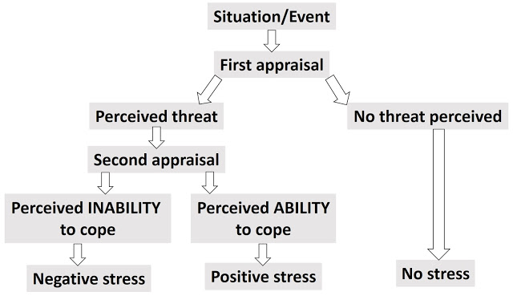
The Stress appraisal and coping model (Lazarus & Folkman, 1984).

Slide 21
Rizikovost Komunikace pouze na internetu
Adolescenti 10-17 let (N=1501)
S kým se baví online – jak dobře dané lidi znají
3 skupiny:
  Opatrní – jen RL známí
  Zprostředkovaní přáteli
  Neomezení – ti dále dělení na high – low risk podle počtu potenciálně rizikových aktivit
Agresivní sexuální obtěžování online – nevyžádané sex.návrhy zahrnující pokus o setkání nebo skutečné setkání offline
Wolak, J., Finkelhor, D., & Mitchell, K. (2008). Is talking online to unknown people always risky? Distinguishing online interaction styles in a national sample of youth Internet users. CyberPsychology & Behavior, 11(3), 340-343.

Slide 22
Podíl rizikové komunikace
 | % | Sexuální návrhy %
Neomezení - high risk | 17 | 15
Neomezení - low risk | 21 | 6
Zprostředkovaní | 10 | 4
Opatrní | 51 | 1
CELKEM |  | 5

Slide 23
Potenciálně rizikové aktivity
Interakce online s neznámými lidmi
Zveřejňování osobních informací nebo fotografií
Zasílání fotografie neznámým lidem
V seznamu přátel lidé, které nezná osobně
Psaní hrubých nebo urážlivých komentářů
Stahování
Vědomé navštěvování „X-rated“ stránek
Obtěžování nebo ztrapňování lidí,na které je naštvaný
Bavení se o sexu s neznámými

Slide 24
Podíl rizikové komunikace
High risk
  častěji teenageři (13-17 x 10-12);
  více používají internet a zapojují se do interaktivních aktivit online;
  častěji jsou oběťmi offline obtěžování (rvaček, šikany);
  mají vyšší míru depresivity
  → „vulnerabilní populace“
 | % | Sexuální návrhy %
Neomezení - high risk | 17 | 15
Neomezení - low risk | 21 | 6
Zprostředkovaní | 10 | 4
Opatrní | 51 | 1
CELKEM |  | 5

Slide 25
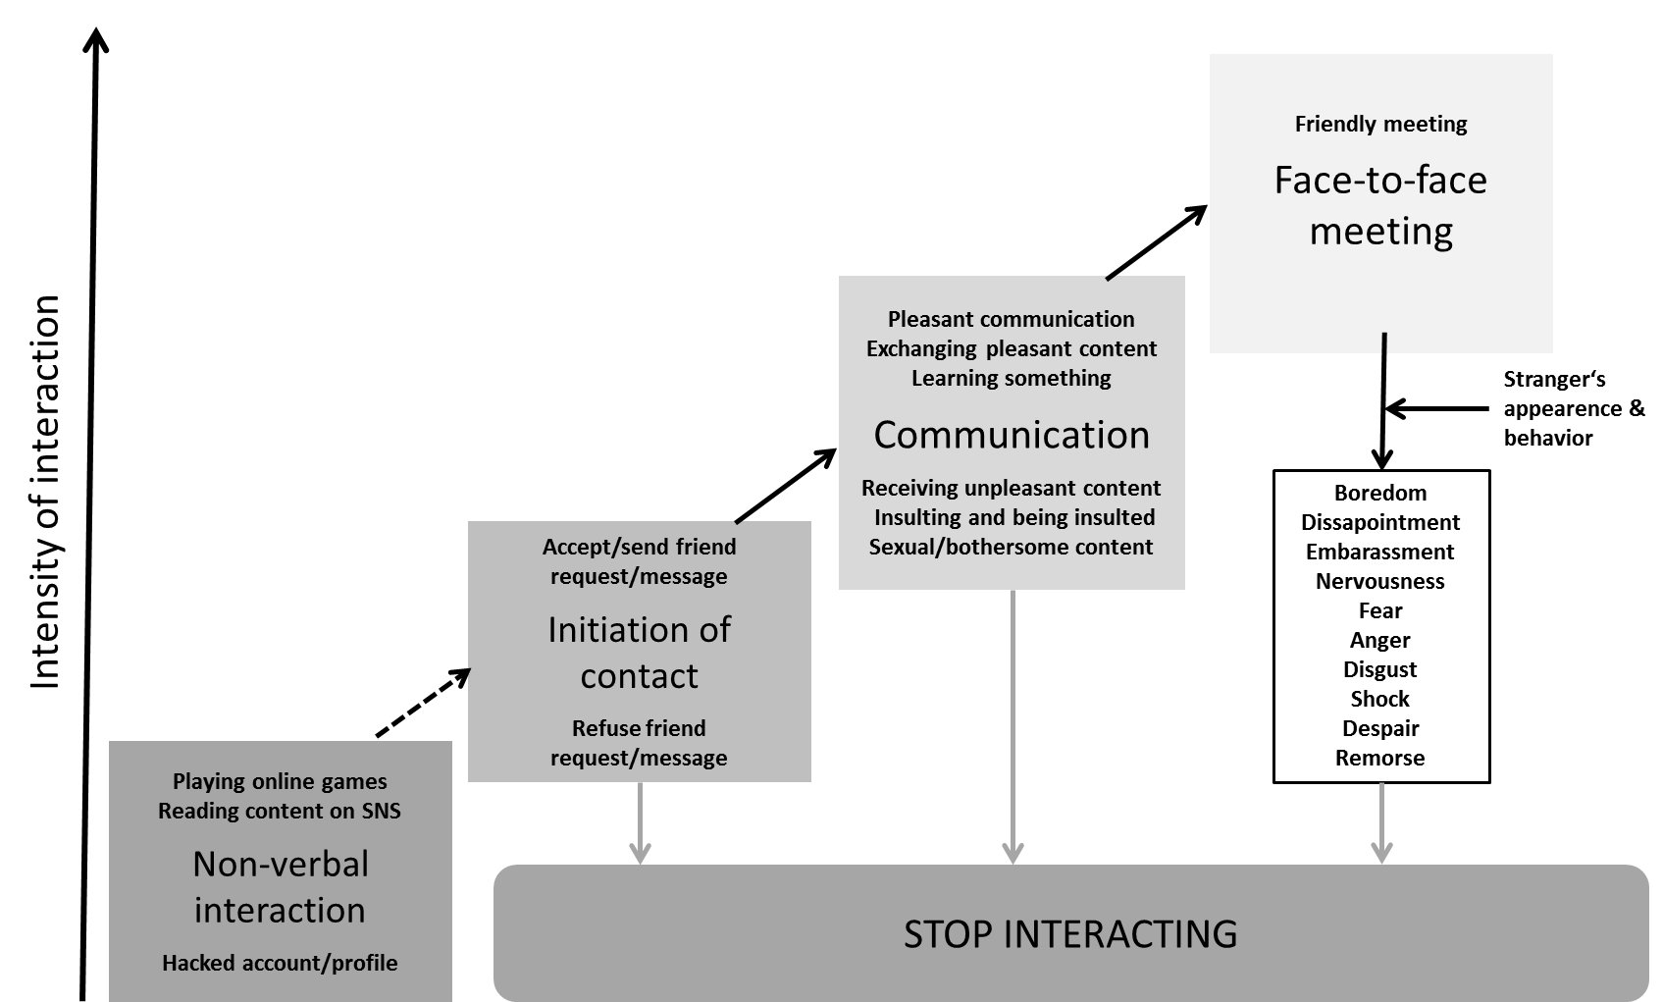
Zkušenosti dětí s neznámými lidmi podle míry interakce, ke které v každé fázi dochází
Cernikova, M, Dedkova, L., & Smahel, D. (2018). Youth interaction with online strangers: Experiences and reactions to unknown people on the Internet. Information, Communication & Society, 21, 94-110.
Dedkova, L., Cerna, A., Janasova, K., & Daneback, K. (2014). Meeting online strangers offline: The nature of upsetting experiences for adolescent girls. Communications. European Journal of Communication Research, 39, 327–346

Slide 26
To je normální průběh u naprosté většiny dětí.
„V síti“ záměrně (a uměle) nechává dojít nepříjemnou interakci do posledního bodu.
Friendly meeting
Face-to-face meeting
Unattractive appearance and/or boredom during the meeting
Intensity of interaction
Pleasant communication
Exchanging pleasant content
Learning something
Communication
Receiving unpleasant content
Insulting and being insulted
Sexual/bothersome content
Sexuální zneužití
Úrovně interakcí s neznámými lidmi na internetu
Accept/send friend request/message
Initiation of contact
Refuse friend request/message
V každém kroku dítě
(spolu)rozhoduje o tom, zda postoupí dál
Playing online games
Reading content on SNS
Non-verbal interaction
Hacked account/profile
Pokud se mu interakce nelíbí, přestane s ní
STOP INTERACTING
Cernikova, M, Dedkova, L., & Smahel, D. (2018). Youth interaction with online strangers: Experiences and reactions to unknown people on the Internet. Information, Communication & Society, 21, 94-110.

Slide 27
To je normální průběh u naprosté většiny dětí.
„V síti“ záměrně (a uměle) nechává dojít nepříjemnou interakci do posledního bodu.
Friendly meeting
Face-to-face meeting
Unattractive appearance and/or boredom during the meeting
Intensity of interaction
Pleasant communication
Exchanging pleasant content
Learning something
Communication
Receiving unpleasant content
Insulting and being insulted
Sexual/bothersome content
Sexuální zneužití
Tím upozaďuje celý zbytek průběhu interakcí s neznámými lidmi.
Accept/send friend request/message
Initiation of contact
Refuse friend request/message
Playing online games
Reading content on SNS
Non-verbal interaction
Hacked account/profile
STOP INTERACTING
Cernikova, M, Dedkova, L., & Smahel, D. (2018). Youth interaction with online strangers: Experiences and reactions to unknown people on the Internet. Information, Communication & Society, 21, 94-110.

Slide 28

To je normální průběh u naprosté většiny dětí.
„V síti“ záměrně (a uměle) nechává dojít nepříjemnou interakci do posledního bodu.
Intensity of interaction
Sexuální zneužití
Tím upozaďuje celý zbytek průběhu interakcí s neznámými lidmi.
Sexual/
bothersome content
Vytváří zkreslenou představu o tom, co se dětem a dospívajícím na internetu běžně děje.
Accept friend request/
message
A následně vyzývá k boji (k preventivním a intervenčním programům) proti této limitované představě.
Murumaa-Mengel, M. (2015). Drawing the Threat A Study on Perceptions of the
Online Pervert among Estonian High School Students. Young, 23(1), 1-18.

Slide 29
Ale proč to vadí?
Protože se to děje jen úzkému a velmi specifickému vzorku dětí/dospívajících
„Zbytek“ příběhu se děje častěji
Častěji obsahuje také jiná rizika, na která pak zapomínáme
A na která pak děti a dospívající
nepřipravujeme
Friendly meeting
Face-to-face meeting
Unattractive appearance and/or boredom during the meeting
Pleasant communication
Exchanging pleasant content
Learning something
Communication
Receiving unpleasant content
Insulting and being insulted
Sexual/bothersome content
Accept/send friend request/message
Initiation of contact
Refuse friend request/message
Playing online games
Reading content on SNS
Non-verbal interaction
Hacked account/profile
STOP INTERACTING

Slide 30
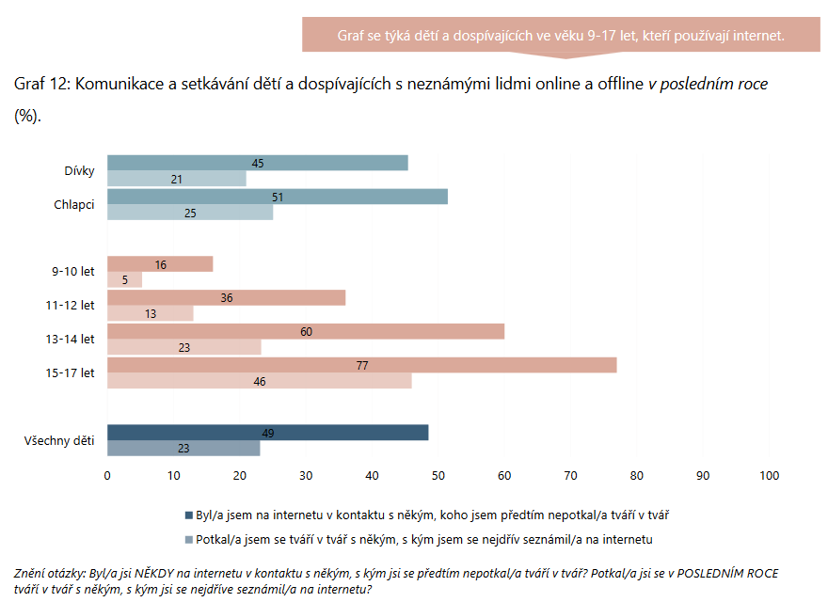
Mezi dětmi (9-10 let) se s někým neznámým na internetu baví 16% z nich a v realitě setká 5%
U dospívajících obě aktivity stoupají – 77% z 15-17 letých se s někým baví, 46% se s někým setkává
94% % z těch, co se s někým setká v realitě, se setká s vrstevníkem nebo někým o trochu mladším/starším
S dospělými se nejčastěji setkávají nejstarší dospívající
78% z těch, co se s někým setká v realitě, je za setkání rádo
Dalších 11% hodnotí neutrálně, 10% je trochu rozhozená a necelé procento je rozhozeno dost nebo hodně (6 lidí z 2825, tj. 0,2% z celého vzorku)
Bedrošová, M., Hlavová, R., Macháčková, H., Dědková, L., & Šmahel, D. (2018). České děti a dospívající na internetu: Zpráva z výzkumu na základních a středních školách. Projekt EU Kids Online IV–Česká republika. Brno: Masarykova univerzita. Dostupná zde.

Slide 31
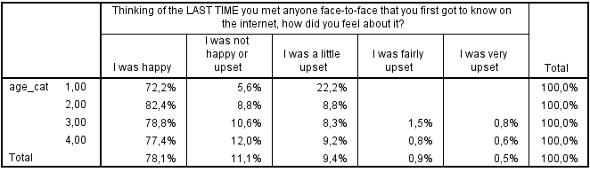
EUKO IV (CZ)
Málo dat na analýzu, jen pro představu
Thinking of the LAST TIME you met anyone face-to-face that you first got to know on the internet, how did you feel about it?
(N = 519)

Slide 32
A co ty negativní zkušenosti?
Z našich dat (ani jiných výzkumů na reprezentativních vzorcích) nevíme, jak často se dětem a dospívajícím stává, že je osloví někdo s nabídkou kontaktu (pošle jim zprávu, žádost o přátelství)
Víme ale, že děti a dospívající hodnotí takové žádosti, samy se rozhodují, jestli konverzaci začnou a pokud je nepříjemná, ukončují ji
Víme, že ve ¾ případů, kdy je znám přibližný věk, pocházejí nevyžádané pobídky k sexuálně laděné konverzaci od vrstevníků
Stejně tak víme, nepříjemná setkání v realitě jsou většinou setkání s vrstevníky
A že ne všechny nepříjemné zážitky na setkáních v realitě zahrnují sexuální obtěžování nebo přímo zneužití
Víme, že v trestné činnosti, kdy komunikace začíná na internetu a jde v nich o sexuální zneužití nezletilých dospělou osobou, v drtivé většině nejde o děti, ale o dospívající, kteří vědí, s jak starou osobou a za jakým účelem se setkávají

Slide 33
Vulnerabilní populace
Některé děti a někteří dospívající jsou náchylnější bavit se s neznámými lidmi na internetu a odnášejí si z ní negativnější zážitky
Zranitelné (vulnerabilní) – různé důvody toho, co děti a dospívající dělá zranitelnými:
  Nedostatečná sociální opora v jejich životě (konflikty s rodiči, chudé vztahy s vrstevníky), nízké sebehodnocení, vyšší osamělost, depresivita, úzkostnost, problémové chování, zneužívání
  Děti „hladové“ po blízkých, podpůrných vztazích

Slide 34
Proč jsme skeptičtí vůči mediálním zprávám o online rizicích
Vyvolávají mediální a morální paniku
Dávají důraz jen na jednu, často marginální, stranu problému
Vyvolávají silnou reakci společnosti takto prezentovaný problém řešit
Zastiňují tak jiné důležité aspekty problému, kterým následně není věnována pozornost žádná nebo jen minimální
A mohou vést k neefektivním snahám o prevenci a intervenci
  Důležité je vnímat různé perspektivy, z jakých se na problém díváme: dětský psycholog vs. státní zástupce
  Co je problém pro koho?

Slide 35
Take home message
Online predátoři tak, jak bývají popisováni v médiích a jak si je samy děti a dospívající představují, jsou pouze marginální problém
(i když i to se může stát)
Proč bychom měli chtít změnit povědomí o tom, co je na internetu opravdu problémové?
  Edukativní programy a preventivní a legislativní opatření proti „neexistujícímu nepříteli“ nejsou účinná – nepomáhají dětem v tom, co skutečně zažívají, a odvádějí pozornost odborné i laické veřejnosti jinam
  Dávejte si sami pozor na svoje stereotypní představy

